Slide 1
Mở rộng vốn từ: Hạnh phúc
LUYỆN TỪ VÀ CÂU 5

Slide 2
Khởi động

Slide 3





Trong đoạn thơ sau có mấy động từ :
Đồng chiêm phả nắng lên không
Cánh cò dẫn gió qua thung lúa vàng
Gió nâng tiếng hát chói chang
Long lanh lưỡi hái liếm ngang chân trời.
A. Có 4 động từ. Đó là : Đồng chiêm, phả, dẫn, nâng.
B. Có 3 động từ. Đó là : Tiếng hát, dẫn, nâng.
C. Có 4 động từ. Đó là : phả, dẫn, nâng, liếm.

Slide 4
Những từ nào trong câu : “Tôi đã đi dọc con sông bao quanh làng vào ban ngày và ban đêm” là quan hệ từ :
A. Đã, vào, và.
B. Đã, và.
C. Tôi, và, vào.

Slide 5
Khám phá

Slide 6
Yêu cầu cần đạt
01
02
03
Hiểu nghĩa của từ hạnh phúc
Tìm được từ đồng nghĩa, từ trái nghĩa với từ hạnh phúc
Trao đổi, thảo luận để nhận thức đúng về hạnh phúc

Slide 7
1. Chọn ý thích hợp nhất để giải nghĩa từ hạnh phúc:
a. Cảm giác dễ chịu vì được ăn ngon, ngủ yên.
b. Trạng thái sung sướng vì cảm thấy hoàn
toàn đạt được ý nguyện.
c. Hồ hởi, háo hức sẵn sàng làm mọi việc.

Slide 8
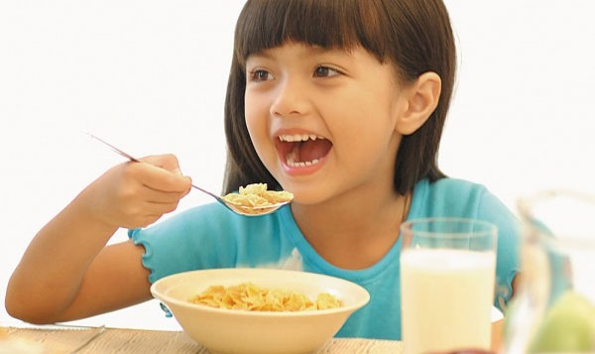
a. Cảm giác dễ chịu vì được ăn ngon, ngủ yên.

Slide 9
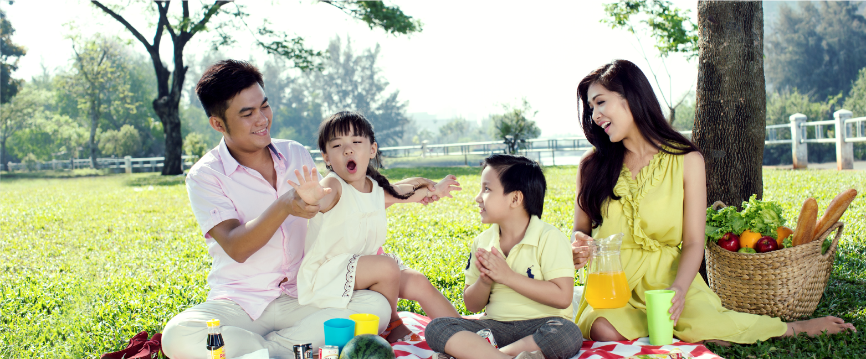
b. Trạng thái sung sướng vì cảm thấy hoàn toàn đạt được ý nguyện.

Slide 10
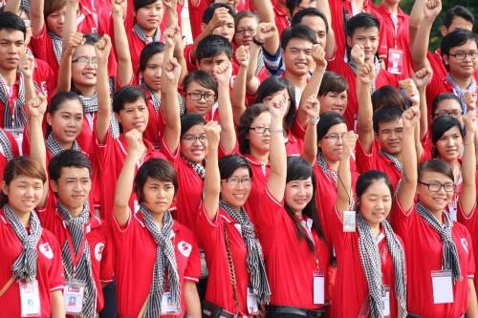
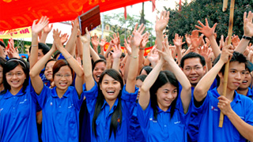
c. Hồ hởi, háo hức sẵn sàng làm mọi việc.

Slide 11
1. Chọn ý thích hợp nhất để giải nghĩa từ hạnh phúc
a. Cảm giác dễ chịu vì được ăn ngon, ngủ yên.
b. Trạng thái sung sướng vì cảm thấy hoàn toàn đạt được ý nguyện.
c. Hồ hởi, háo hức sẵn sàng làm mọi việc.
Notes:
GV cho HS thi đặt câu với từ hạnh phúc.

Slide 12
2. Tìm những từ đồng nghĩa và trái nghĩa với từ hạnh phúc.
Từ đồng nghĩa với từ hạnh phúc | Từ trái nghĩa với từ hạnh phúc

Slide 13
Từ đồng nghĩa với từ hạnh phúc | Từ trái nghĩa với từ hạnh phúc
sung sướng
bất hạnh
may mắn
khổ cực
mãn nguyện
đau khổ
toại nguyện
cơ cực
Notes:
GV cho HS đặt một câu với một trong những từ mà em vừa tìm được.

Slide 14
4. Mỗi người có thể có một cách hiểu khác nhau về hạnh phúc. Theo em, trong các yếu tố dưới đây, yếu tố nào là quan trọng nhất để tạo nên một gia đình hạnh phúc?
a) Giàu có
b) Con cái học giỏi
c) Mọi người sống hòa thuận
d) Bố mẹ có chức vụ cao

Slide 15
4. Mỗi người có thể có một cách hiểu khác nhau về hạnh phúc. Đây là yếu tố quan trọng nhất để tạo nên một gia đình hạnh phúc
Giàu có
Giàu có
Con cái học giỏi
Con cái học giỏi
Hạnh phúc
Bố mẹ có
chức vụ cao
Mọi người
sống hòa thuận
Bố mẹ có
chức vụ cao
Mọi người
sống hòa thuận

Slide 16
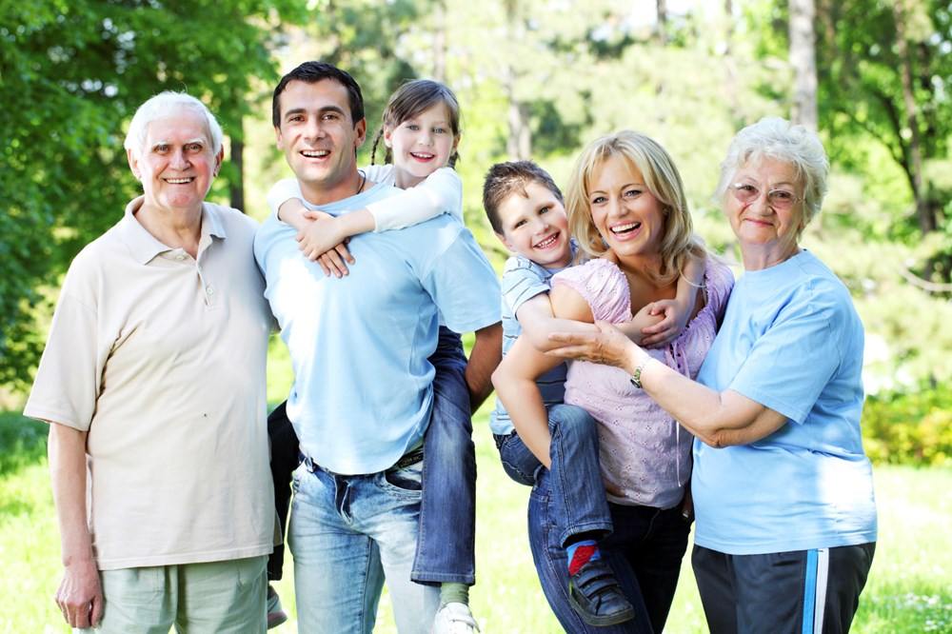
Mọi người sống hoà thuận sẽ tạo nên
một gia đình hạnh phúc.
Notes:
Em cần làm gì để gia đình mình được hạnh phúc ?

Slide 17

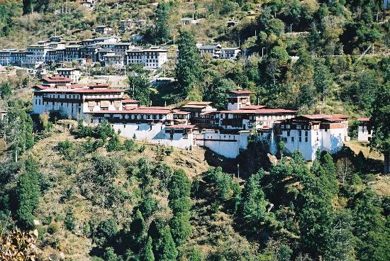
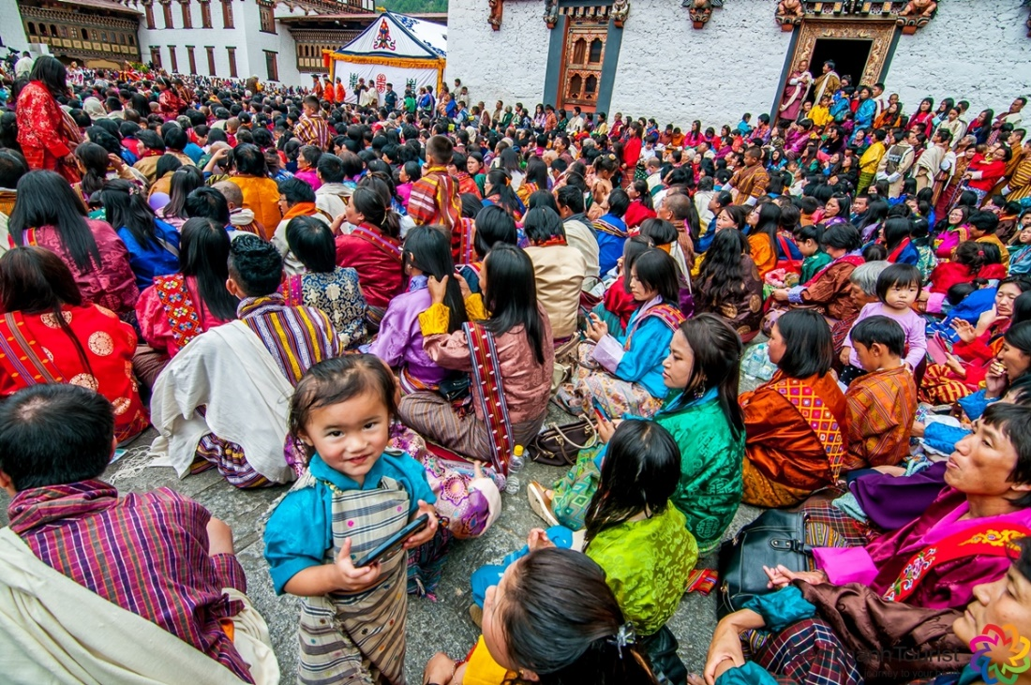
Có thể em chưa biết !!!
Vương quốc Bu-tan được đánh giá là nước có chỉ số hạnh phúc cao dựa trên các yếu tố như sức khỏe, tinh thần, giáo dục, môi trường, chất lượng quản lý, mức sống và chất lượng sống của người dân.

Slide 18

Có thể em chưa biết !!!
Ngày 20 tháng 3 hằng năm được Liên Hiệp Quốc chọn là Ngày Quốc tế Hạnh phúc

Slide 19
Một số nguyên tắc sống giúp chúng ta hạnh phúc :
Tập tha thứ.
Bớt lo lắng.
Sống giản dị, tiết kiệm.
Quan tâm, giúp đỡ người khác khi có thể.
Không ngừng học hỏi trau dồi bản thân.
Người hạnh phúc nhất là người mang đến hạnh phúc cho nhiều người nhất.

Slide 20
Vận dụng

Slide 21

TRÒ CHƠI Ô CHỮ:
Mở rộng vốn từ về Hạnh phúc
1
P | H | Ú | C
H
Ạ
N
H
P
H
Ú
C
2
B | Ấ | T | H | Ạ | N | H
3
M | Ã | N | N | G | U | Y | Ệ | N
4
P | H | Ú | C | Đ | Ứ | C
5
P | H | Ú | C | H | Ậ | U
6
N | H | Ư | Ý
7
P | H | Ú | Q | U | Ý
8
P | H | Ú | C | L | Ợ | I
Điều may mắn, tốt lành, trái nghĩa với từ họa.
Đạt được đúng điều mình mong muốn.
Chỉ điều tốt lành để lại cho con cháu, do ăn ở tốt (theo quan niệm của người xưa).
Chỉ gương mặt của người có lòng hiền từ, nhân hậu.
Trái nghĩa với hạnh phúc.
Chỉ lợi ích mà mọi người được hưởng (không phải trả tiền).
Chỉ sự giàu có và sang trọng.
Đồng nghĩa với hạnh phúc, đạt được điều mong ước.

Slide 22
Vận dụng
Tìm những câu ca dao, tục ngữ nói về hạnh phúc gia đình.
Chuẩn bị bài cho tiết LTVC sau: Tổng kết vốn từ.

